Slide 1
Splidd
Derya Uysal, Pilasilda A. George, Lilly A. Helmersen, Stian Rustad & Deividas Jaskenas

Slide 2
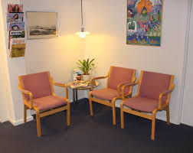
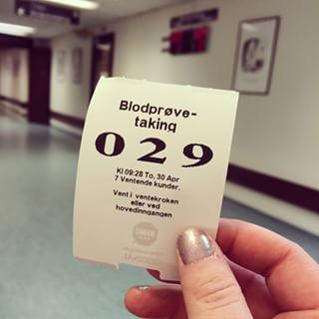
Tema & målgruppe
Venteværelse/køsystem
Mennesker på venteværelser

Slide 3
Undersøkelse
Observasjon
Bank, Nav-kontor og Helsestasjon
Spørreundersøkelse
Sosiale medier
Intervju
Bank, legesenter og Domeneekspert
Lærte
Observasjon grunnlag for intervju.
Gikk galt
Unødvendige spørsmål i Intervjuet
Gikk bra
Fant behov
Notes:
Lærter
Behov:
Behov for å vite når det er min tur, og hvor lenge jeg skal vente
behov for å vite hvor raskt køen går.
Behov for vite om det er forsinkelser i et/en venteværelse

Slide 4

Videre undersøkelser
Testing av prototyper
Kontrollerte omgivelser
Intervju

Slide 5
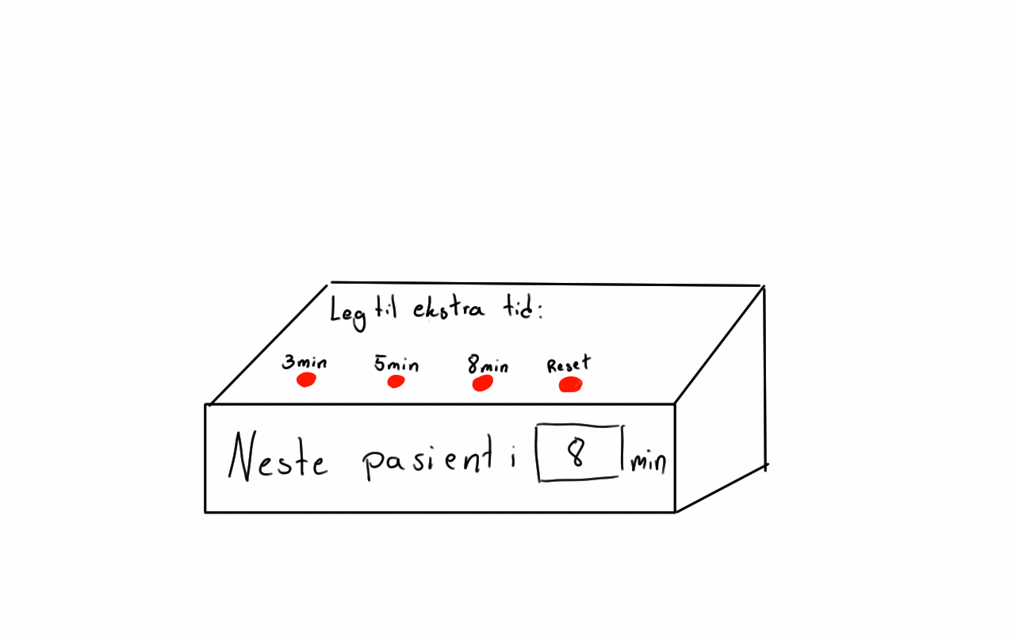
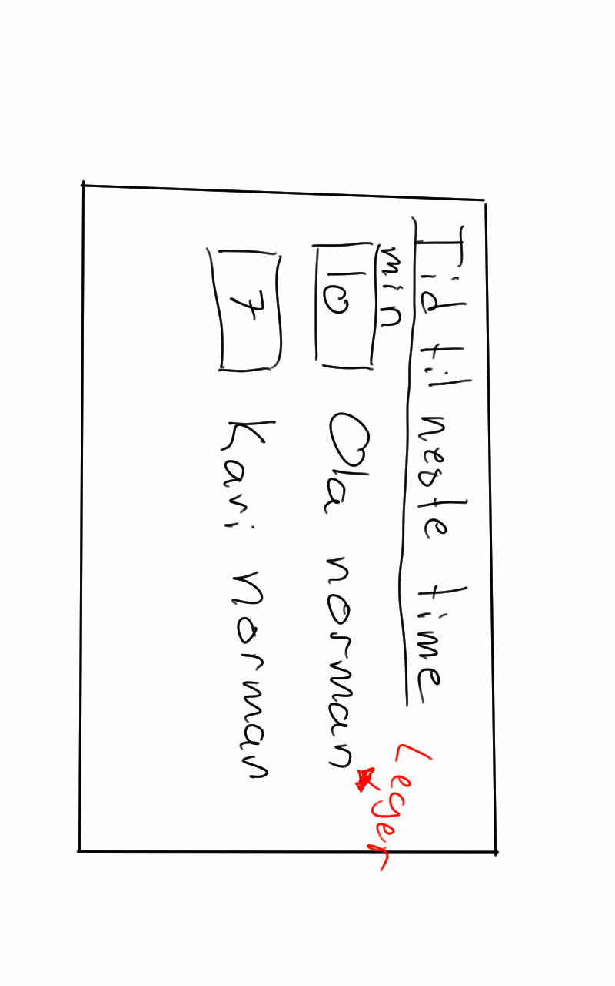
Ide til løsing 1
hij

Slide 6
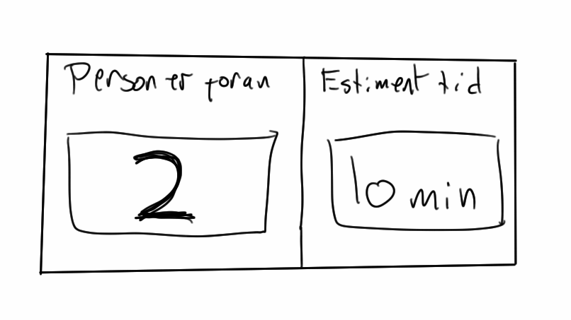
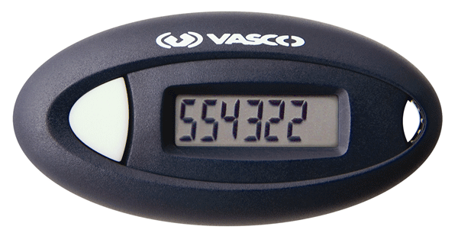
Ide til løsing 2
Personer foran
Estimert tid

Slide 7
Kritikk?

